Slide 1
《白夜追凶》中的密码学原理
第8章 《椭圆曲线与基于身份的密码学》附件

Slide 2
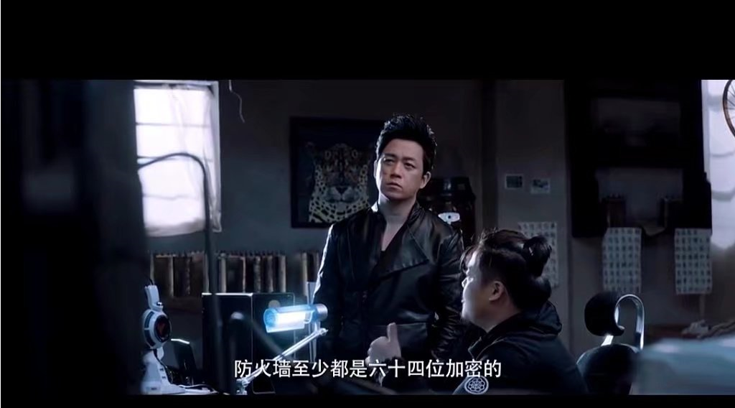

Slide 3
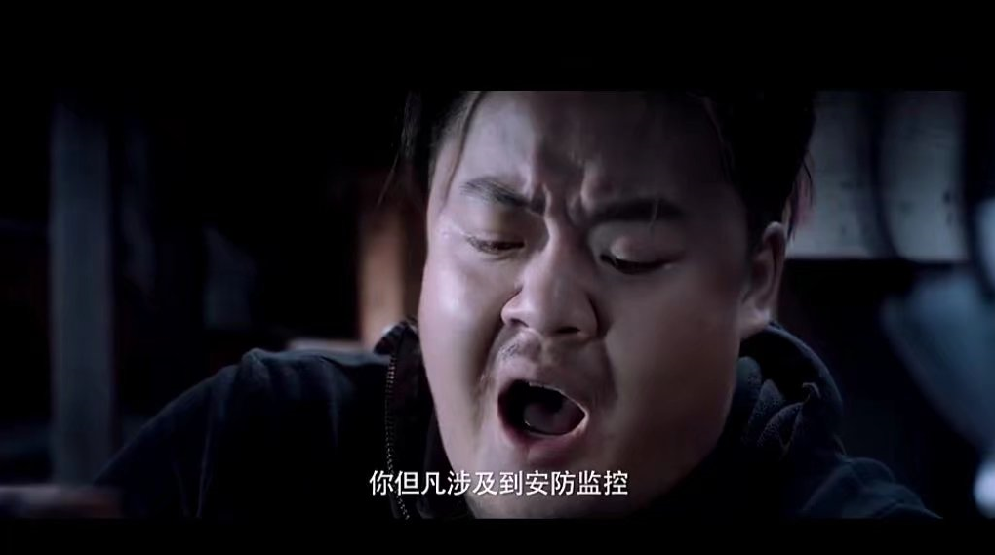

Slide 4
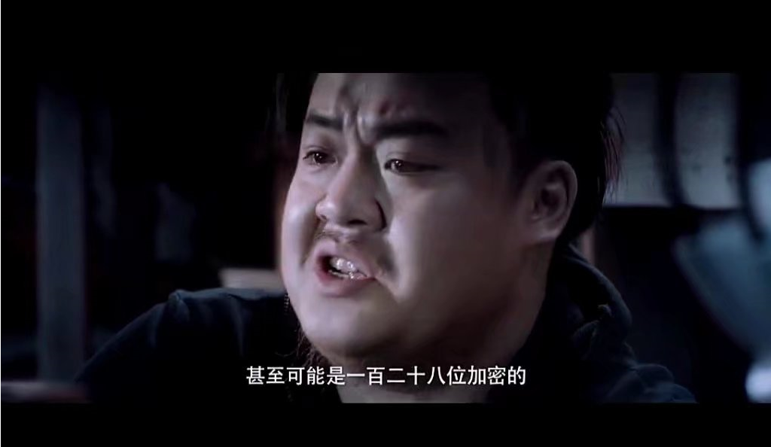

Slide 5
讨论台词的合理性
两句主要台词
  “防火墙至少是64位加密”
  “安防系统是128位加密”
密钥长度
如果使用以下类型加密体制，分别讨论两句台词合理性
  对称密码（AES）
  传统公钥加密（RSA等）
  ECC

Slide 6
解答
  第一句：不论使用哪种加密体制，64位都太短了，
  所以不合理
  第二句：使用AES合理，AES密钥长度可以是128位
  使用RSA等传统公钥不合理，密钥长度太短
  使用ECC不合理，建议使用至少160位的ECC

